Slide 1
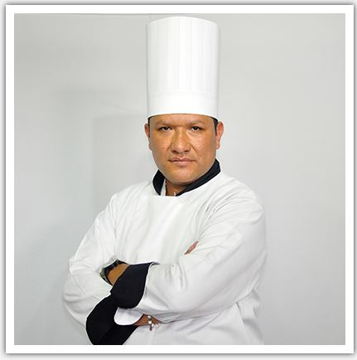
BIENVENIDOS ESTUDIANTES
Mi nombre es Román Correa Perdomo, soy Ingeniero Industrial de Alimentos y profesional en Artes culinarias de la Mausi Sebess en Buenos Aires Argentina, Master cuisine le cordon bleu en Lima Perú, Actualmente curso Master Dirección y Consultoría Turística, estoy dispuesto a transmitirles mi conocimiento para que puedan adquirir y desarrollar competencias que les permitan aplicar las normas establecidas en el ámbito gastronómico y nutricional para el diseño y composición de menús teniendo en cuenta las características de los clientes manteniendo un margen de costos y la parte nutricional establecida por el sector alimentario.
Los invito a participar en el foro para conocer un poco de ustedes, interactuando con algunos de sus compañeros (mínimo dos intervenciones) con el fin de tener una participación activa en el grupo.
Muchos éxitos en esta nueva etapa de aprendizaje.
Cualquier inquietud no duden en ponerse en contacto.

